Slide 1
INFORME DE GESTION
Control Interno Disciplinario 4º Trimestre
Ley 734 de 2002, modificada parcialmente
por la Ley 1474 de 2011
Vicepresidencia Administrativa y Financiera
Control Interno Disciplinario
Enero, 2020

Slide 2
OBJETIVO
Presentar las actividades y providencias, resultado de la gestión de los procesos administrativos disciplinarios

Slide 3
ALCANCE
Periodo comprendido entre:
01 de octubre de 2019 y 31 de diciembre 2019.
Actividades tendientes a fortalecer las políticas de prevención de conductas constitutivas de infracción al Código Disciplinario Único mediante la actividad disciplinaria.

Slide 4
Procesos Disciplinarios en el Cuarto Trimestre del 2019
Procesos iniciales del trimestre 52
Procesos ingresados 19
Procesos decididos con auto de terminación y archivo,
inhibitorio, y/o remisión a la Procuraduría 7
Procesos activos al 31 de diciembre 64

Slide 5
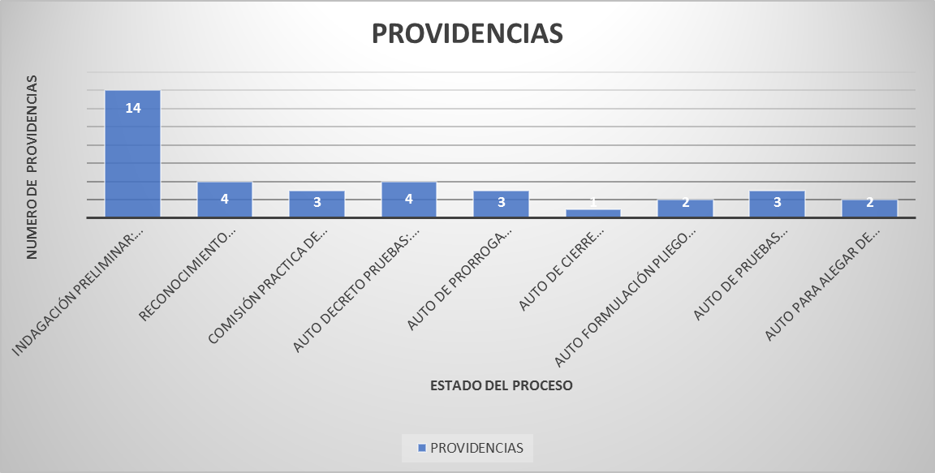
.

Slide 6
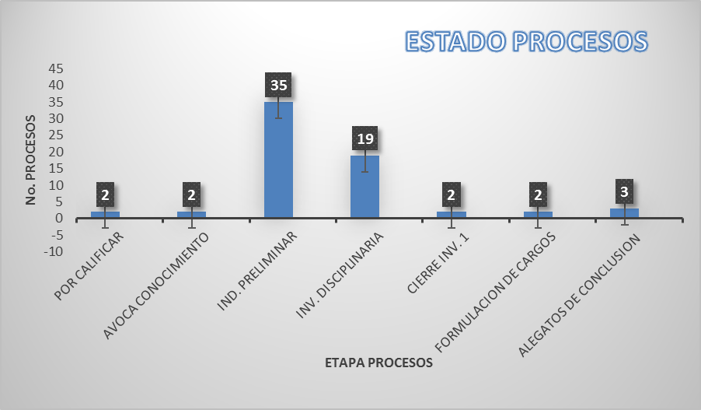
.

Slide 7
.

